Slide 1
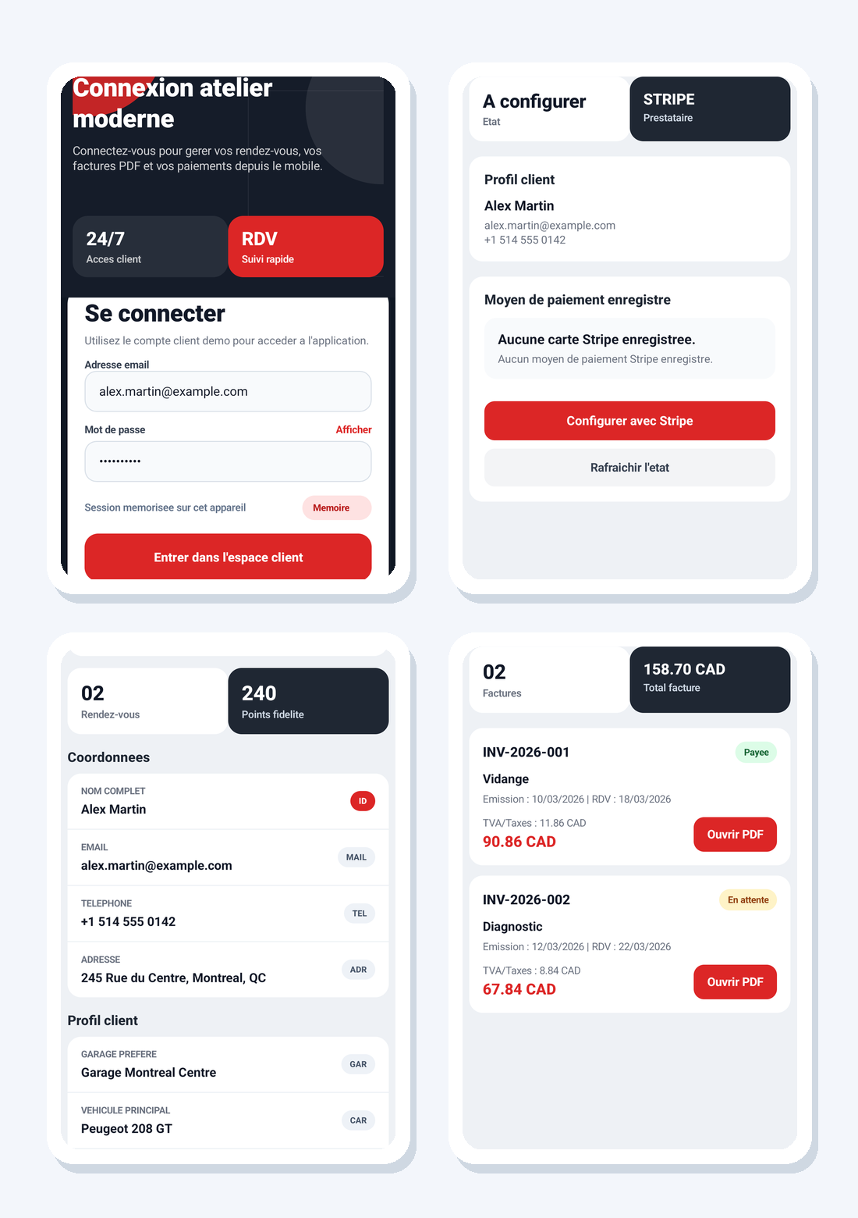
Sprint 5
Presentation des stories du sprint
Frontend mobile, backend API, stories livrees point en review pour la demo.
Mars 2026 | Projet Mobile Developpement Avancee
Une slide par story, avec ecran de l'application et extrait de code explicatif.

Slide 2
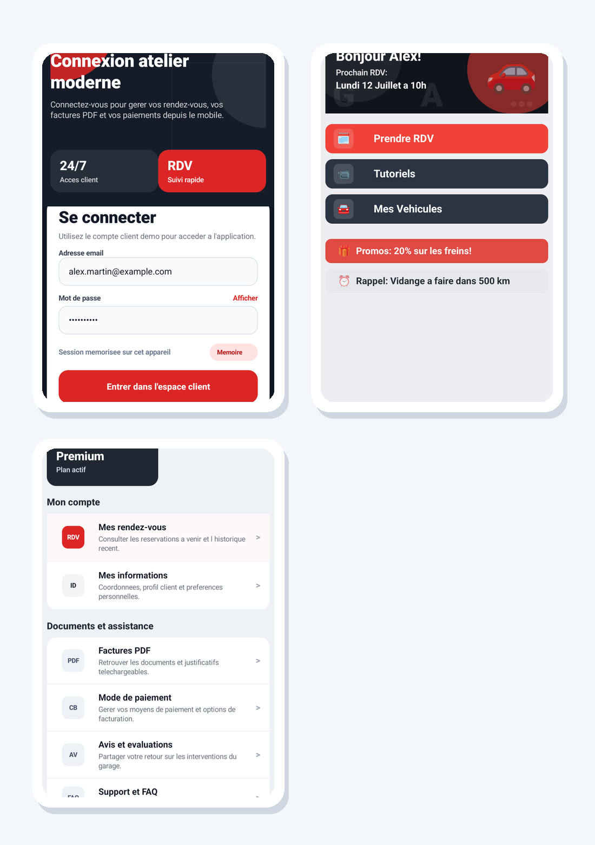
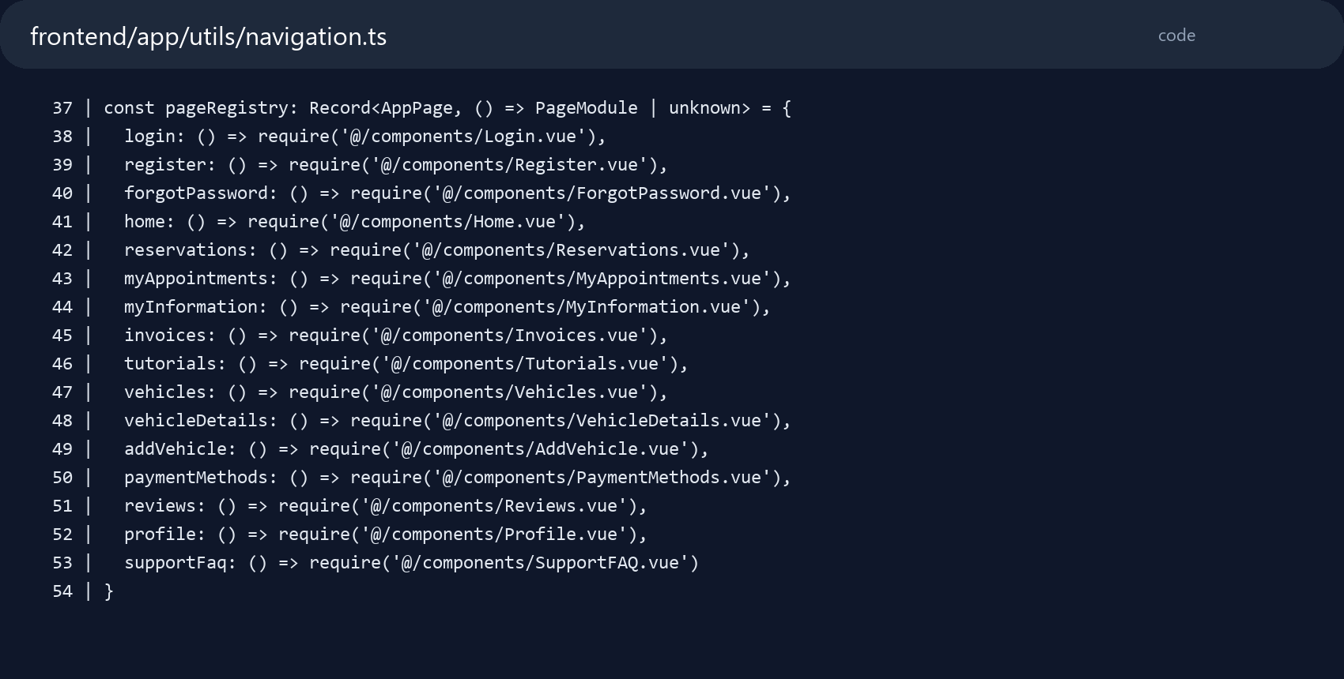
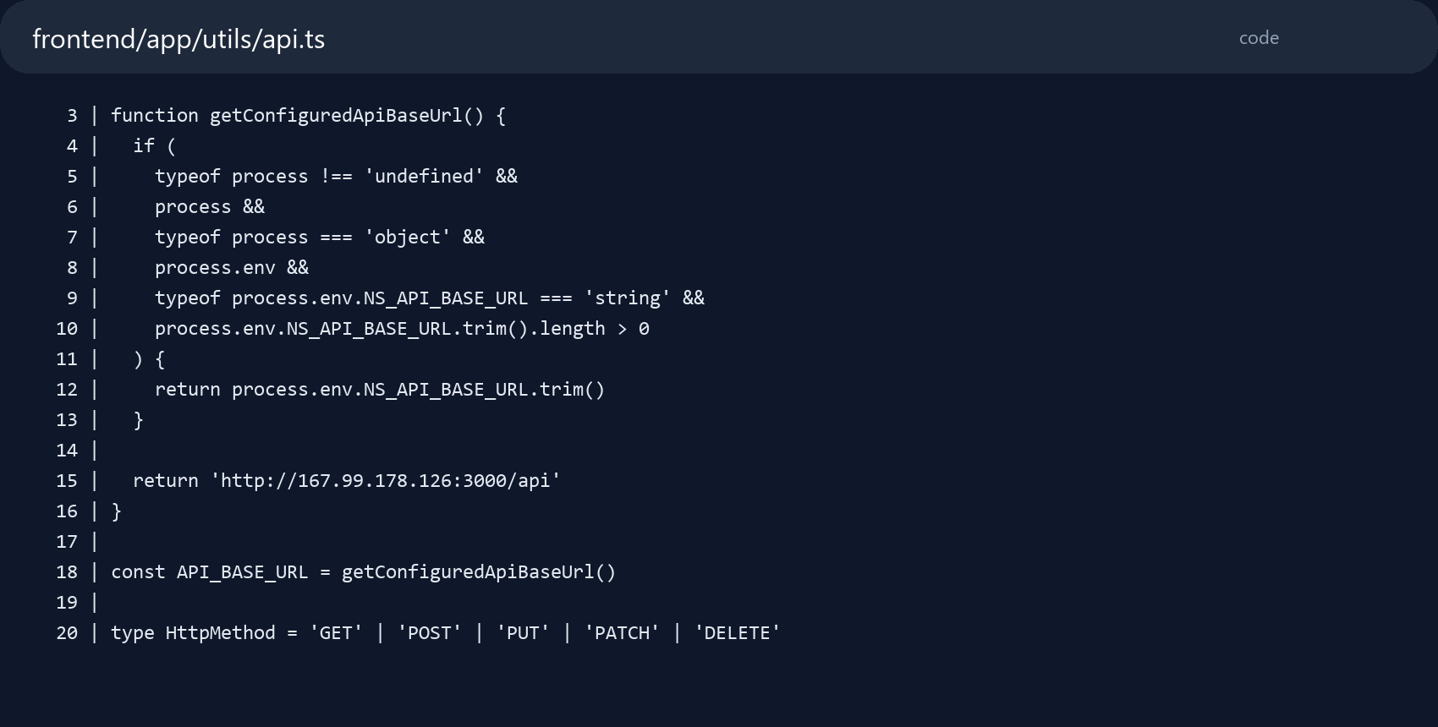
Story 01
Frontend mobile
Livree
Sprint 5- application mobile garage et API backend
Points cles
- Architecture NativeScript-Vue decoupee en composants, services et types.
- Navigation centralisee avec garde de session entre login et pages metier.
- Client API unique pour brancher facilement le mobile au backend distant.
Presentation generee automatiquement a partir des composants, services et controllers du repo.

Slide 3
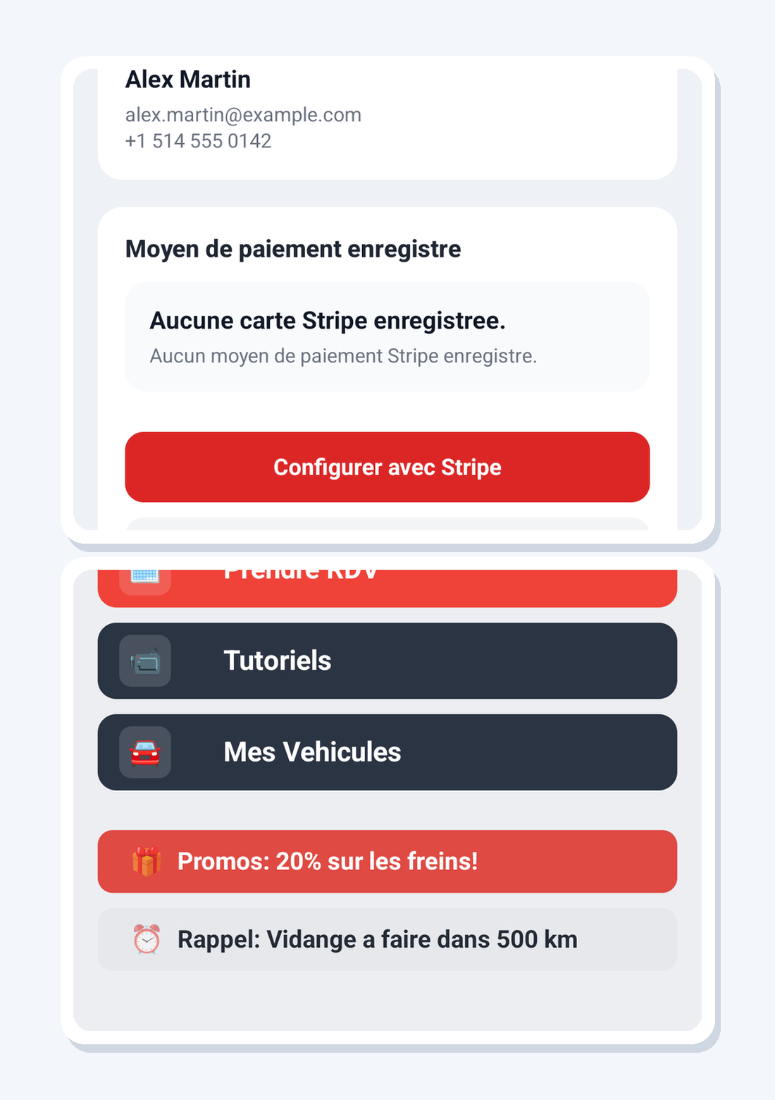
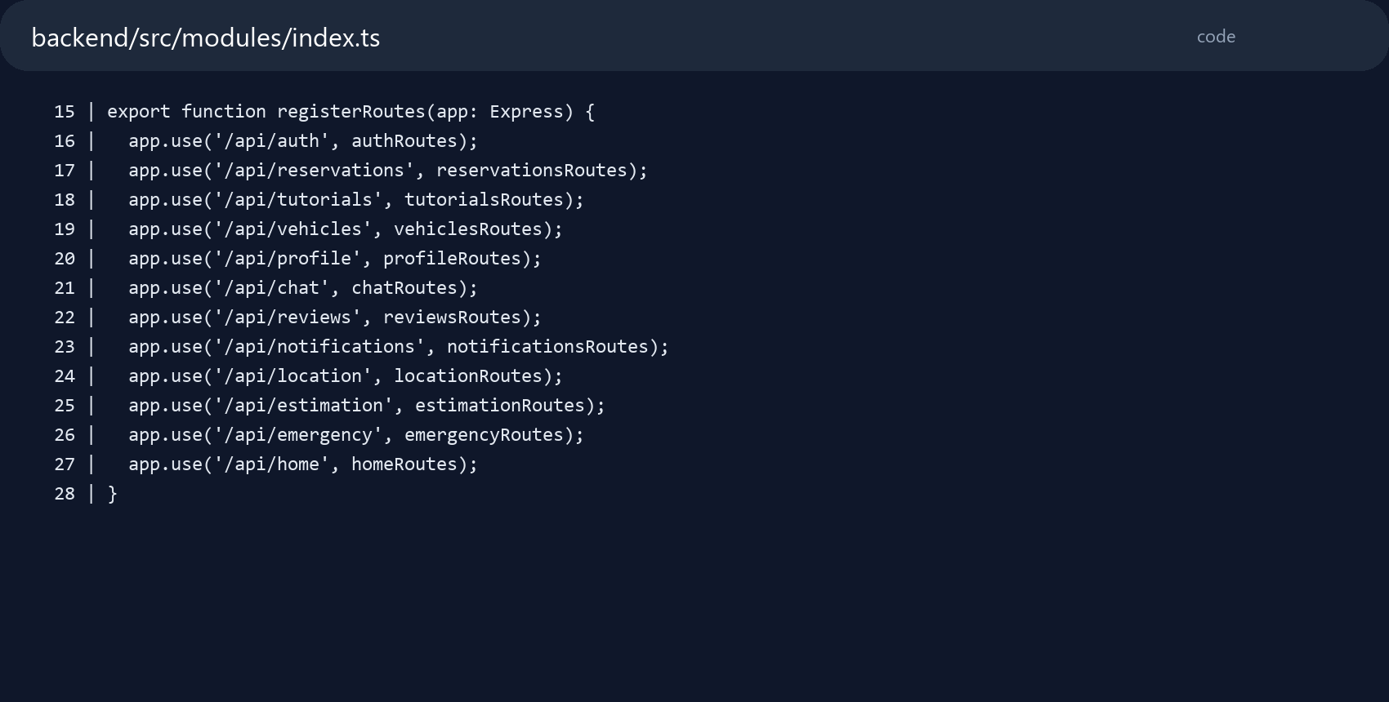
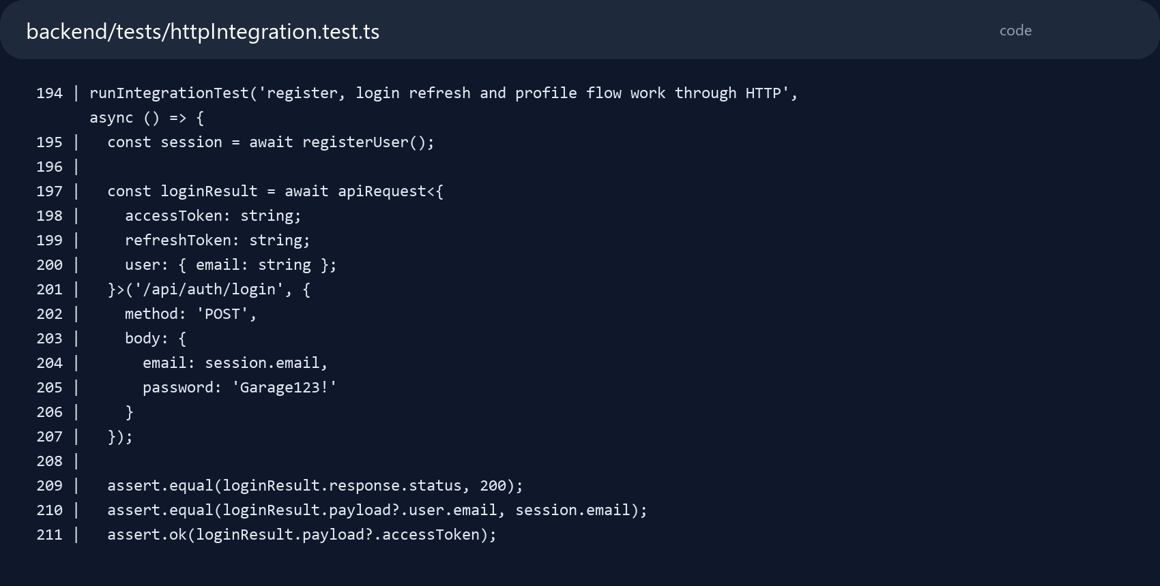
Story 02
Backend API
Livree
Sprint 5 - application mobile garage et API backend
Points cles
- API Express modulaire par domaine: auth, reservations, profile, reviews, vehicles.
- Healthcheck /health, Prisma migrations et demarrage dockerises pour le VPS.
- Couche de tests unitaires + integration pour verrouiller les flux critiques.
Presentation generee automatiquement a partir des composants, services et controllers du repo.

Slide 4
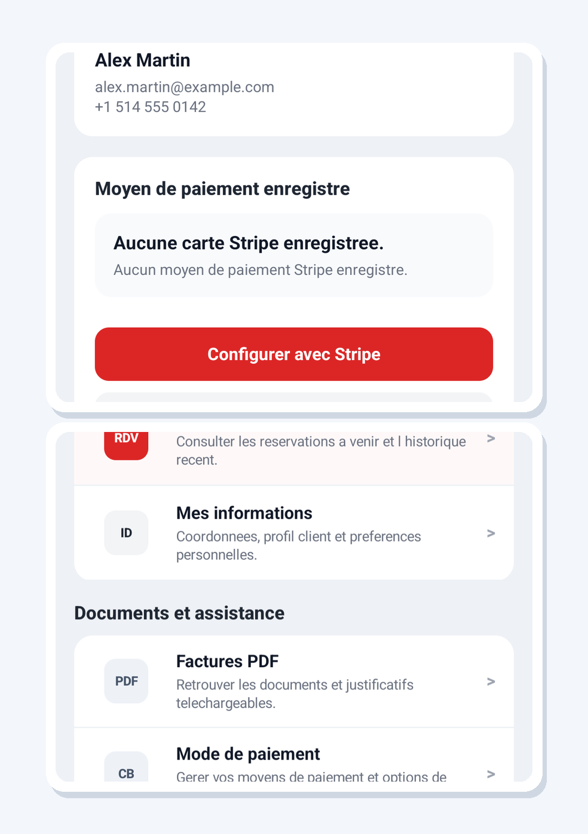
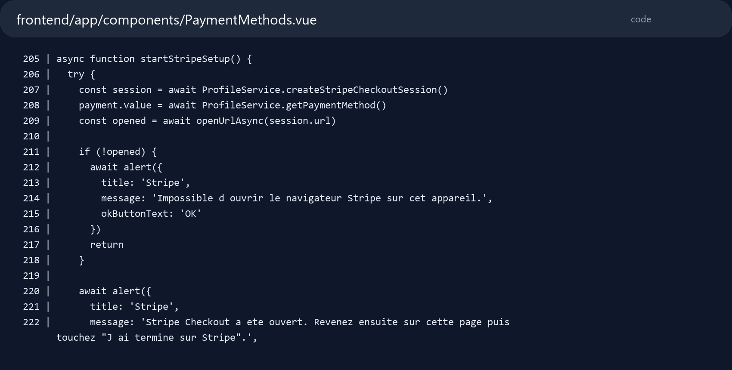
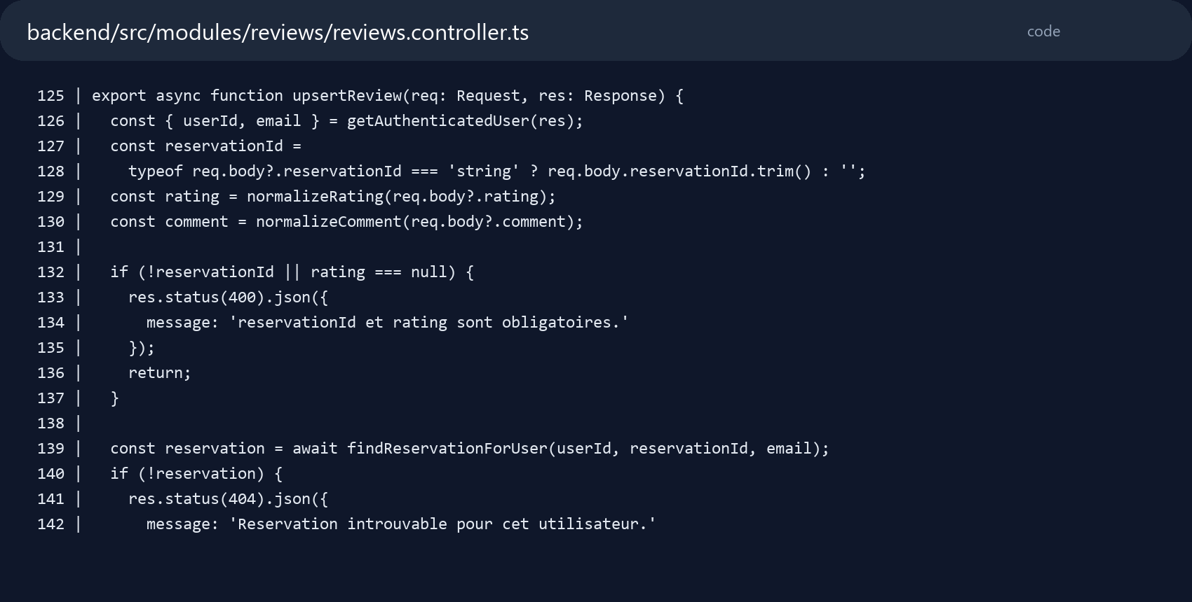
Story 03
Avis et paiement
Livree
Sprint 5- application mobile garage et API backend
Points cles
- Paiement Stripe configure depuis le profil avec ouverture de Checkout puis synchro.
- Avis relies aux rendez-vous pour publier une note et un commentaire par intervention.
- Le backend persiste le moyen de paiement et les reviews par utilisateur.
Presentation generee automatiquement a partir des composants, services et controllers du repo.

Slide 5
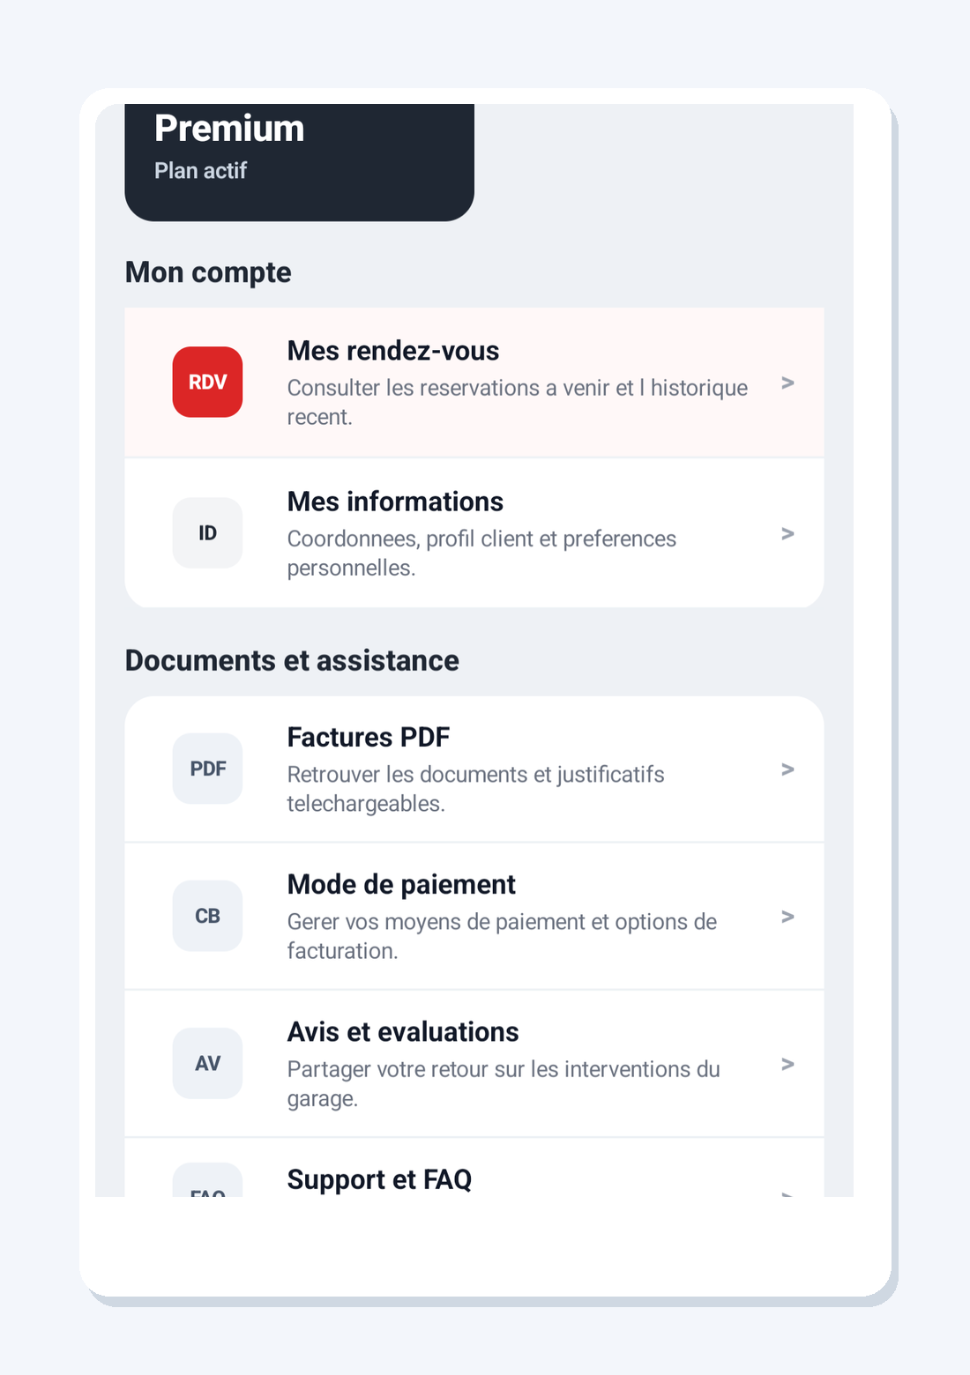
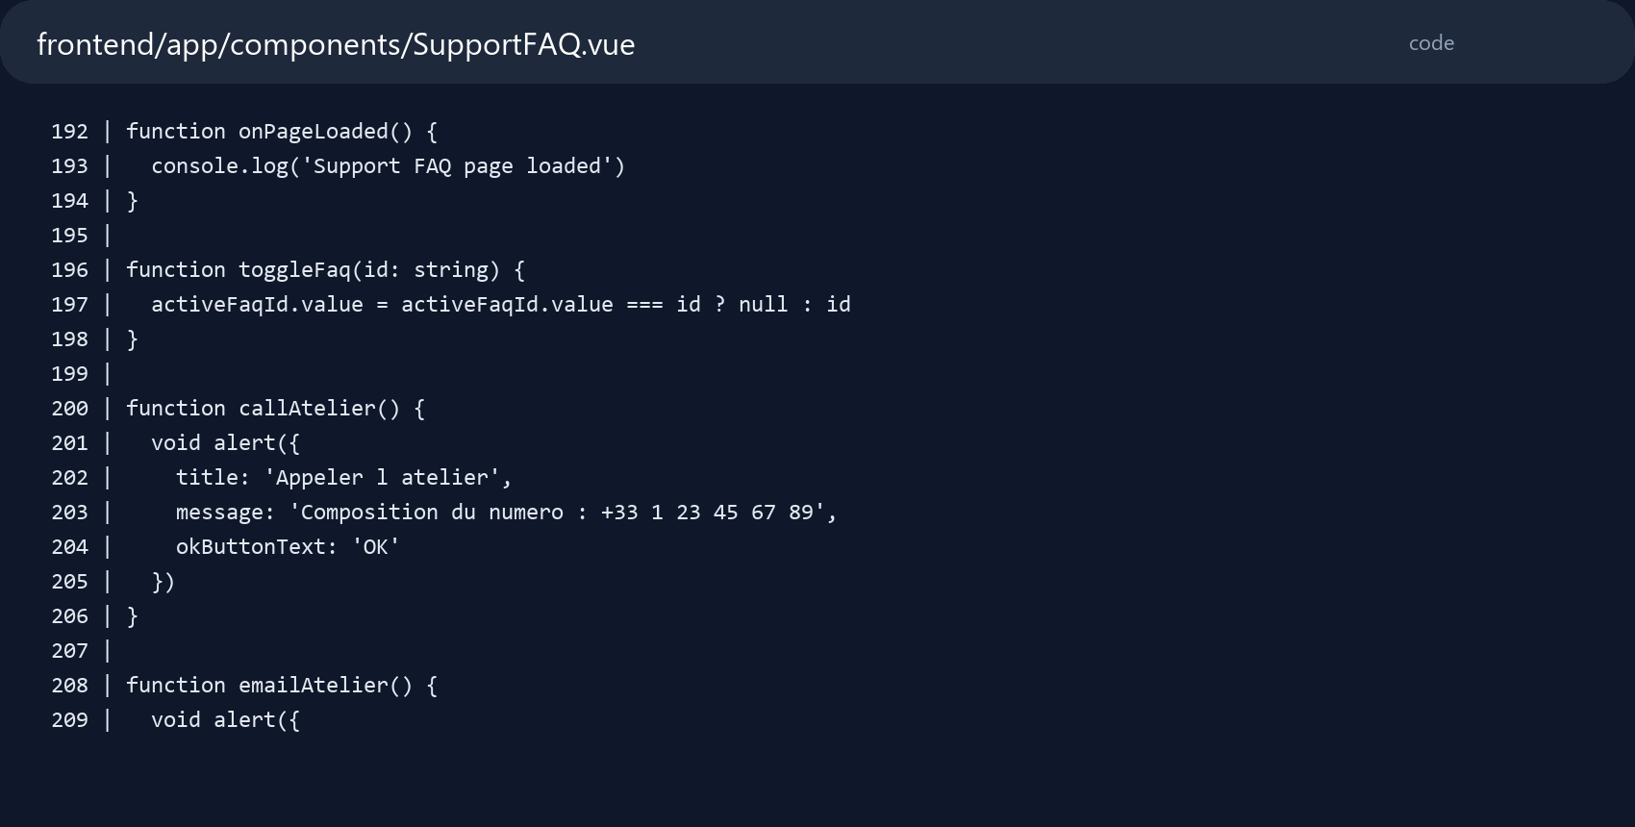
Story 04
Support FAQ
Livree
Sprint 5 - application mobile garage et API backend
Points cles
- Page support accessible depuis le profil avec contact atelier, horaires et FAQ.
- Questions frequentes ouvrables/fermables pour guider le client sans quitter l'app.
- Bloc message pret pour la demo et extensible vers un vrai support backend.
Presentation generee automatiquement a partir des composants, services et controllers du repo.

Slide 6
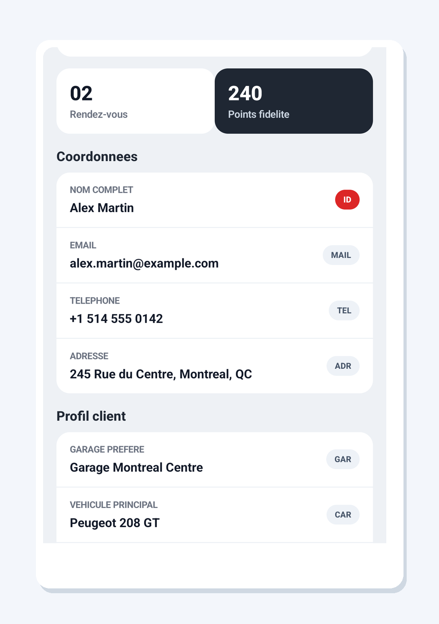
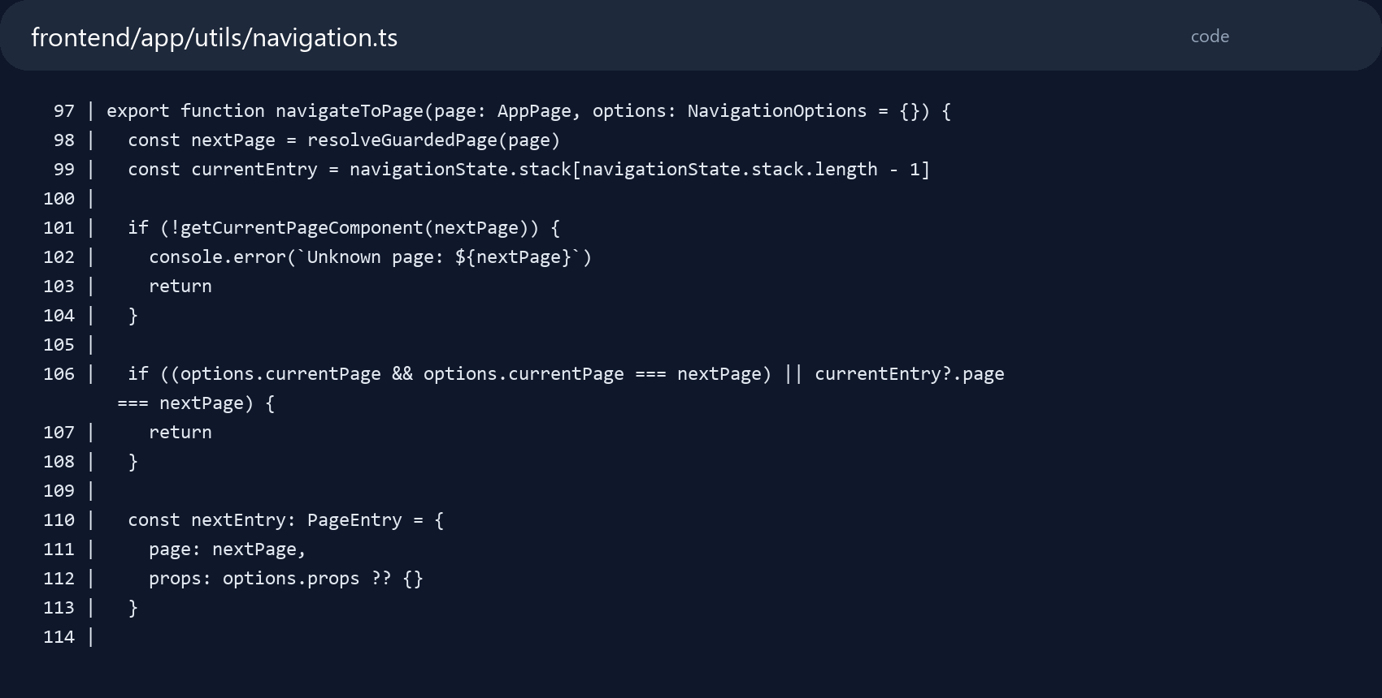
Story 05
Bouton retour
Livree
Sprint 5 - application mobile garage et API backend
Points cles
- Pattern de retour identique sur les ecrans profil, paiement, factures, FAQ et informations.
- La pile de navigation est geree de maniere centralisee pour eviter les impasses UX.
- Pendant la demo, l'utilisateur revient toujours a l'ecran precedent proprement.
Presentation generee automatiquement a partir des composants, services et controllers du repo.

Slide 7
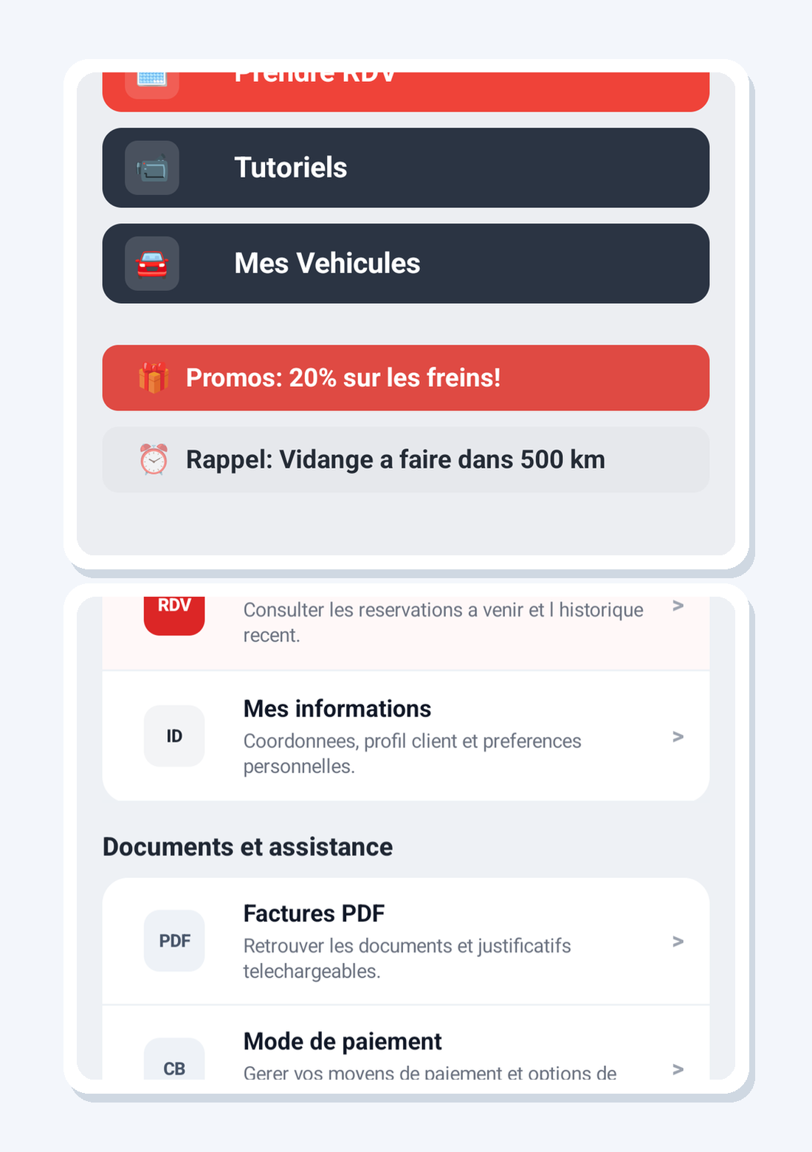
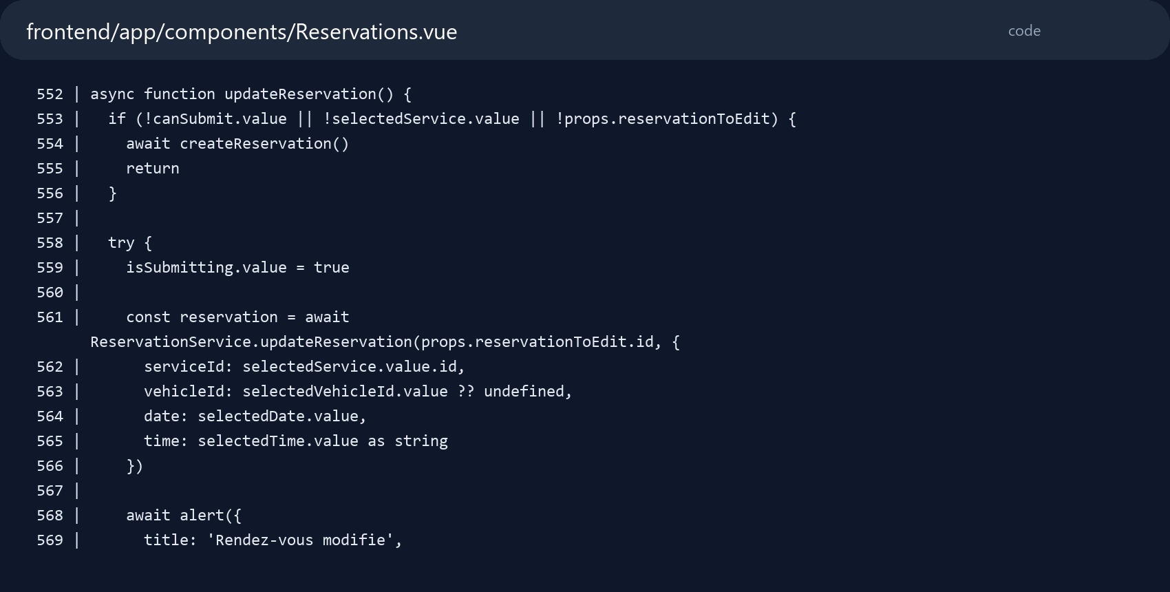
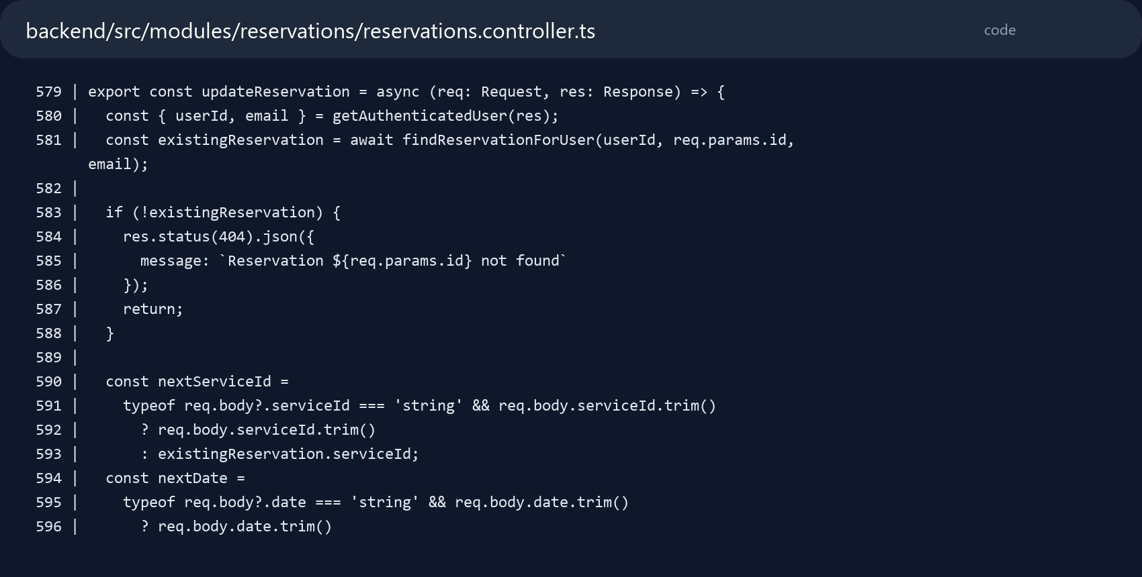
Story 06
Modification de rendez-vous
Livree
Sprint 5- application mobile garage et API backend
Points cles
- Depuis Mes rendez-vous, l'utilisateur peut reouvrir un RDV existant en edition.
- Le formulaire reservation recharge service, vehicule, date et creneau.
- Le backend reverifie les disponibilites avant de persister la mise a jour.
Presentation generee automatiquement a partir des composants, services et controllers du repo.

Slide 8
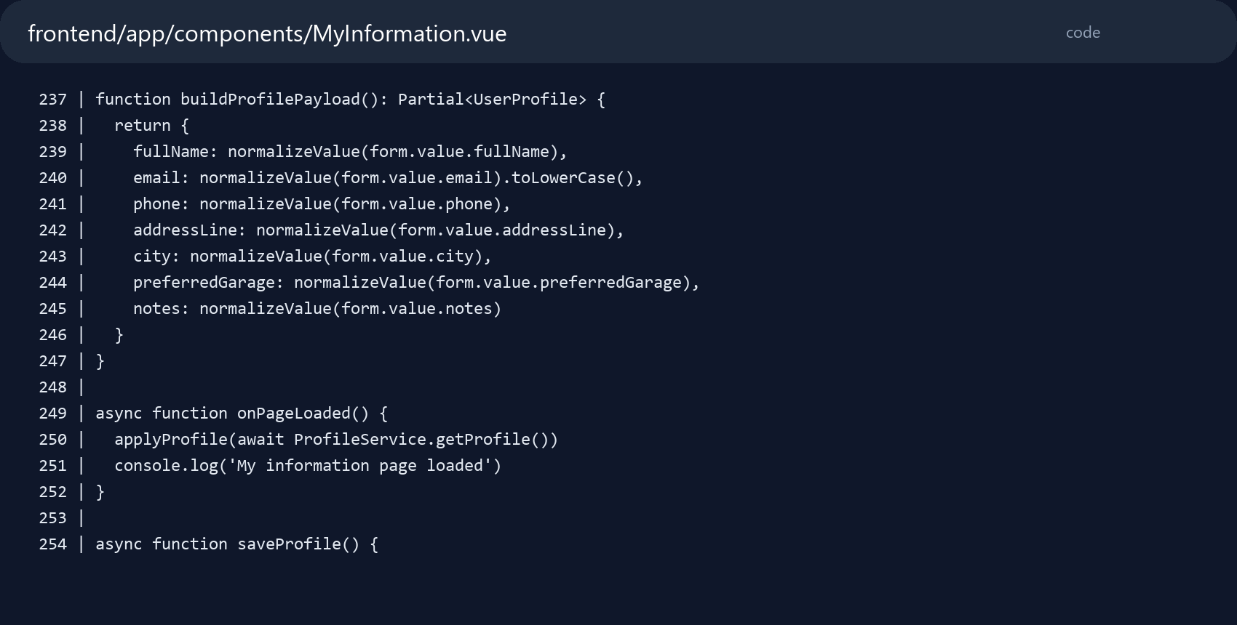
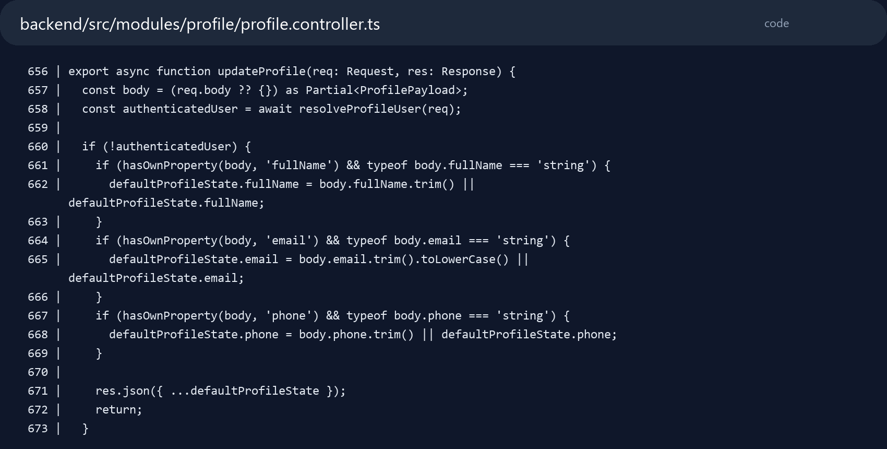
Story 07
Modification information
Livree
Sprint 5 - application mobile garage et API backend
Points cles
- Le client modifie ses coordonnees et preferences depuis Mes informations.
- Le payload est normalise cote frontend puis envoye a PUT /api/profile.
- La session reste coherente meme apres changement d'email.
Presentation generee automatiquement a partir des composants, services et controllers du repo.

Slide 9
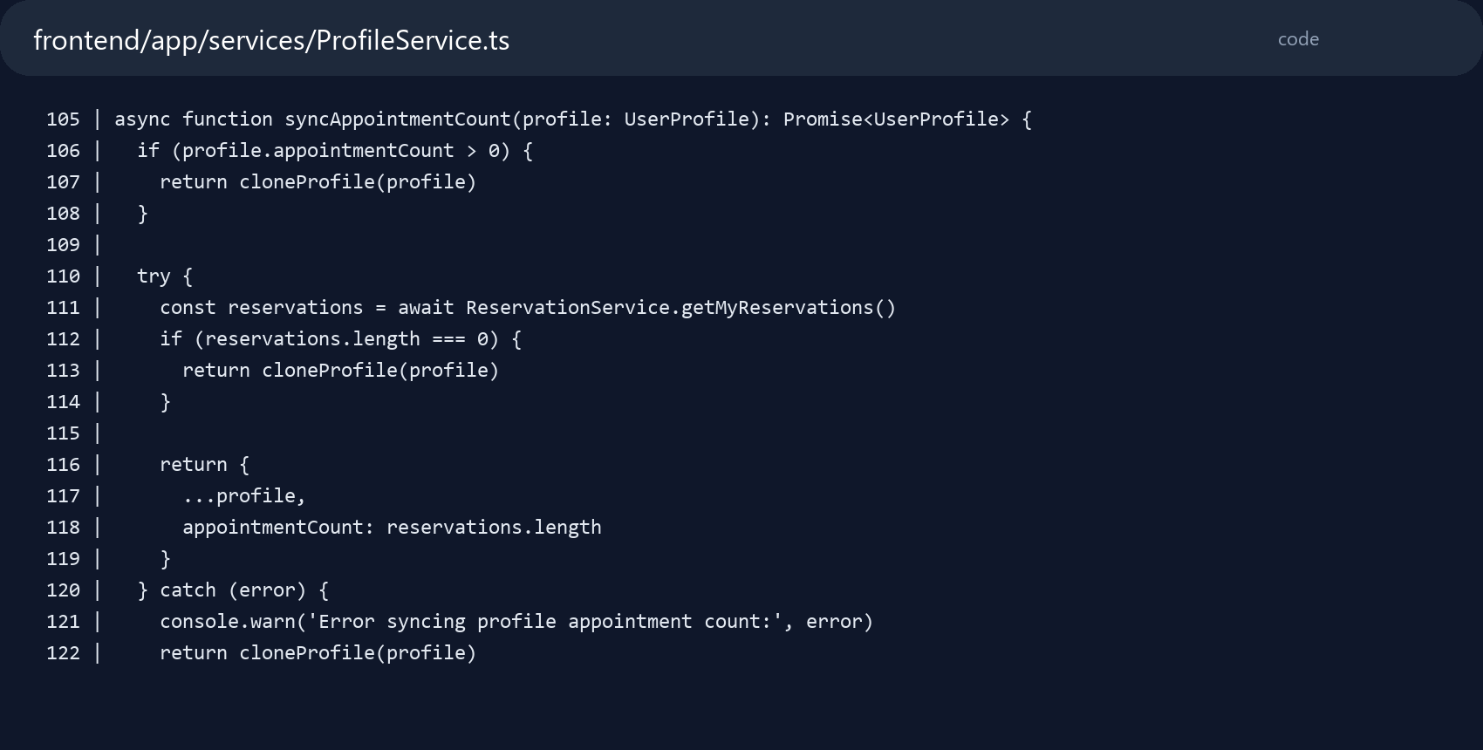
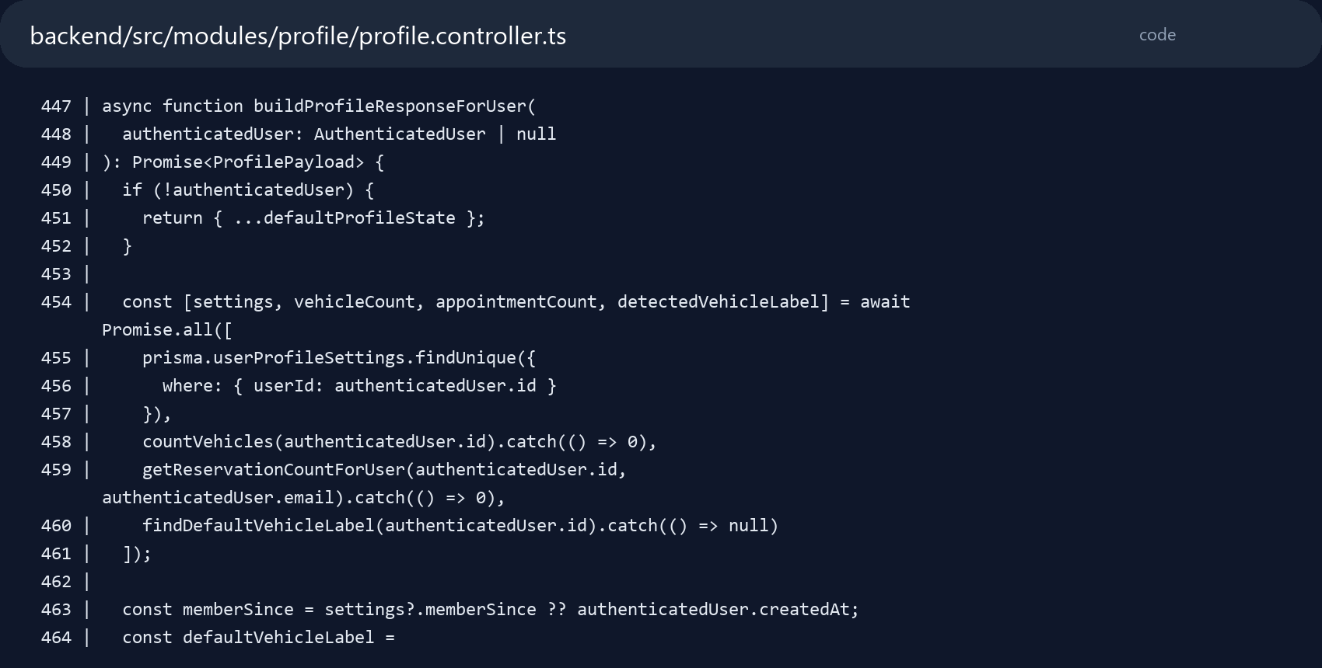
Story 08
Compteur de rendez-vous
Livree
Sprint 5 - application mobile garage et API backend
Points cles
- Le profil affiche maintenant le nombre reel de reservations de l'utilisateur courant.
- Le calcul se fait cote backend a partir des reservations persistantes.
- Le frontend sait aussi resynchroniser le compteur pour eviter les zero incoherents.
Presentation generee automatiquement a partir des composants, services et controllers du repo.

Slide 10
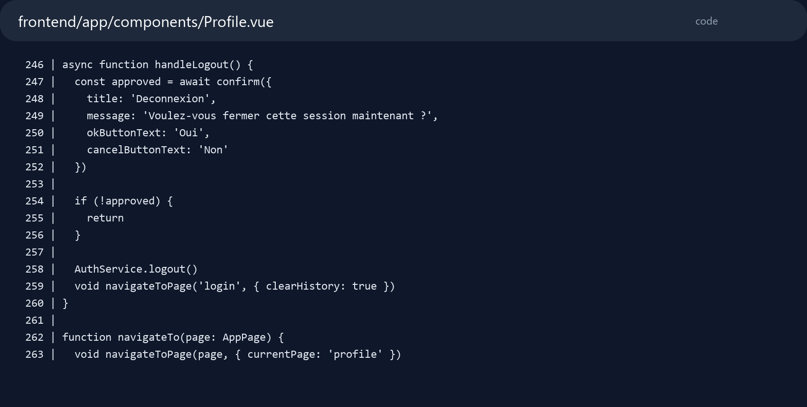
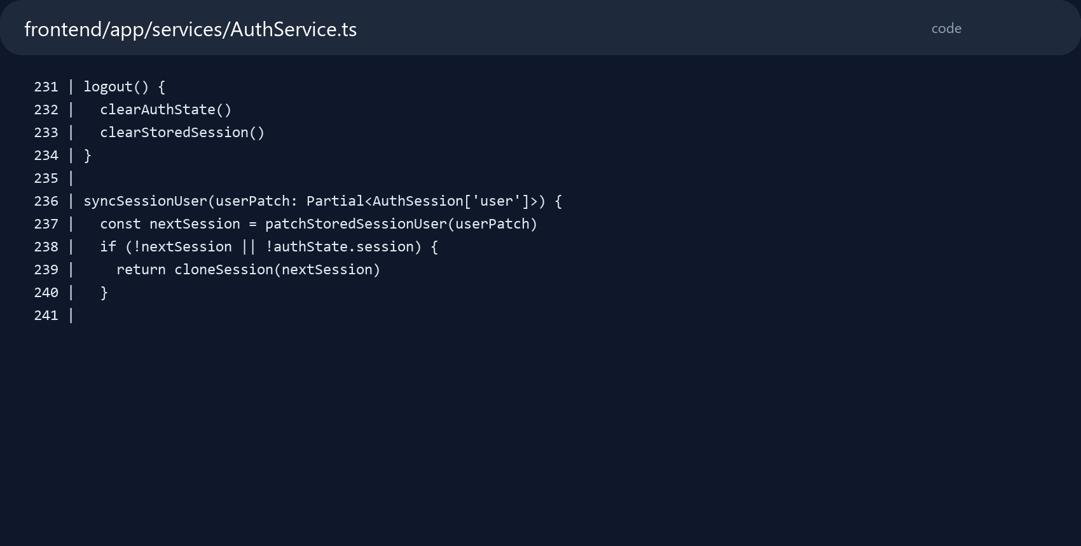
Story 09
Bouton deconnexion
Livree
Sprint 5- application mobile garage et API backend
Points cles
- La deconnexion demande une confirmation avant fermeture de session.
- Le stockage local et l'etat reactif sont nettoyes en un seul point.
- L'app revient sur login avec historique vide pour proteger le compte.
Presentation generee automatiquement a partir des composants, services et controllers du repo.

Slide 11
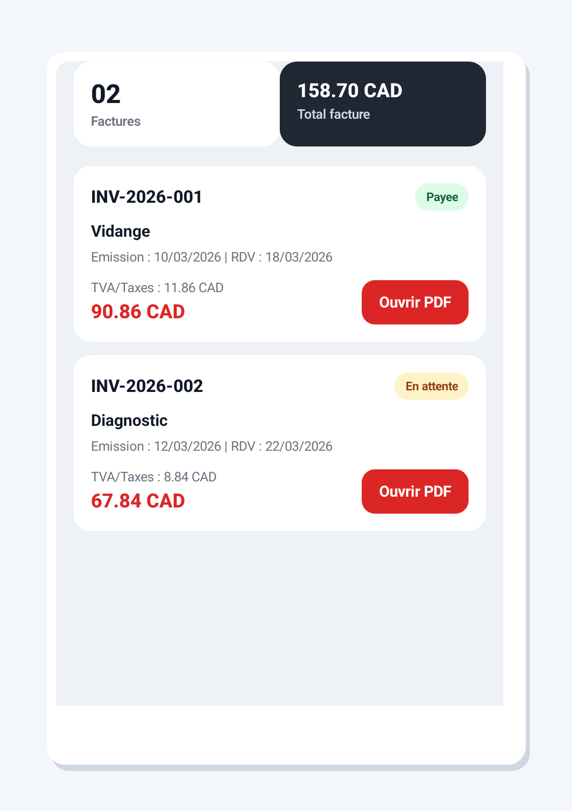
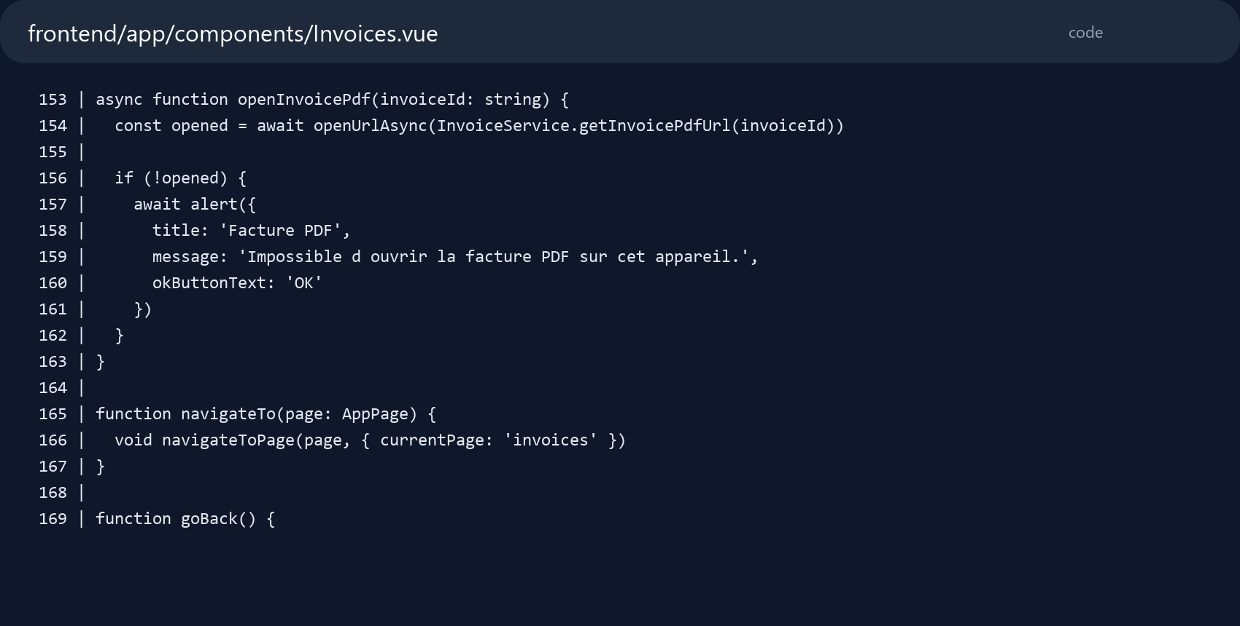
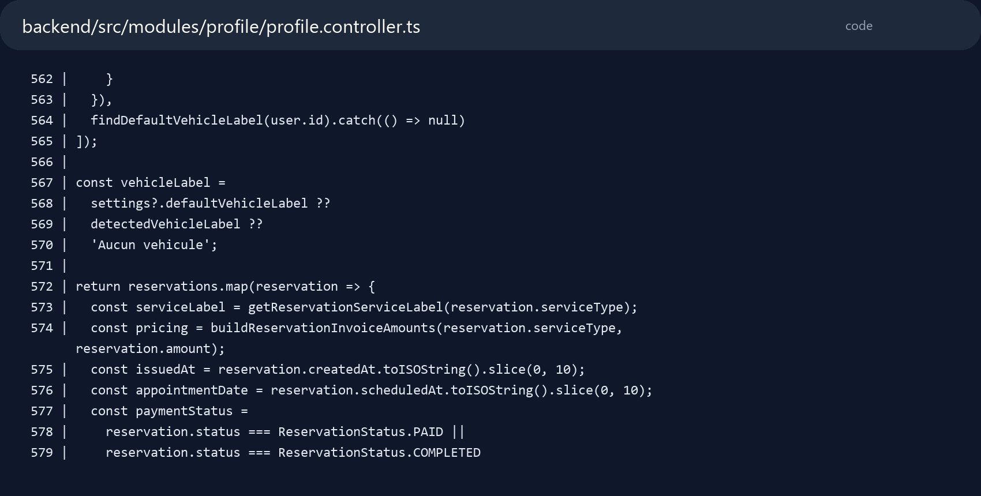
Story 10
Facture
Livree
Sprint 5 - application mobile garage et API backend
Points cles
- Les factures sont listees par utilisateur et exposees au format PDF.
- Le mobile ouvre le PDF directement depuis la page Factures.
- Le backend derive les montants depuis les reservations et l'etat de paiement.
Presentation generee automatiquement a partir des composants, services et controllers du repo.

Slide 12
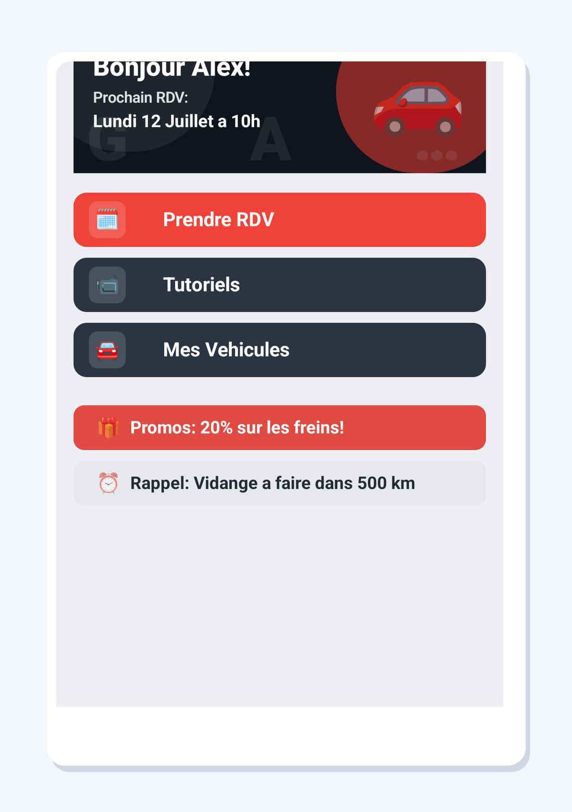
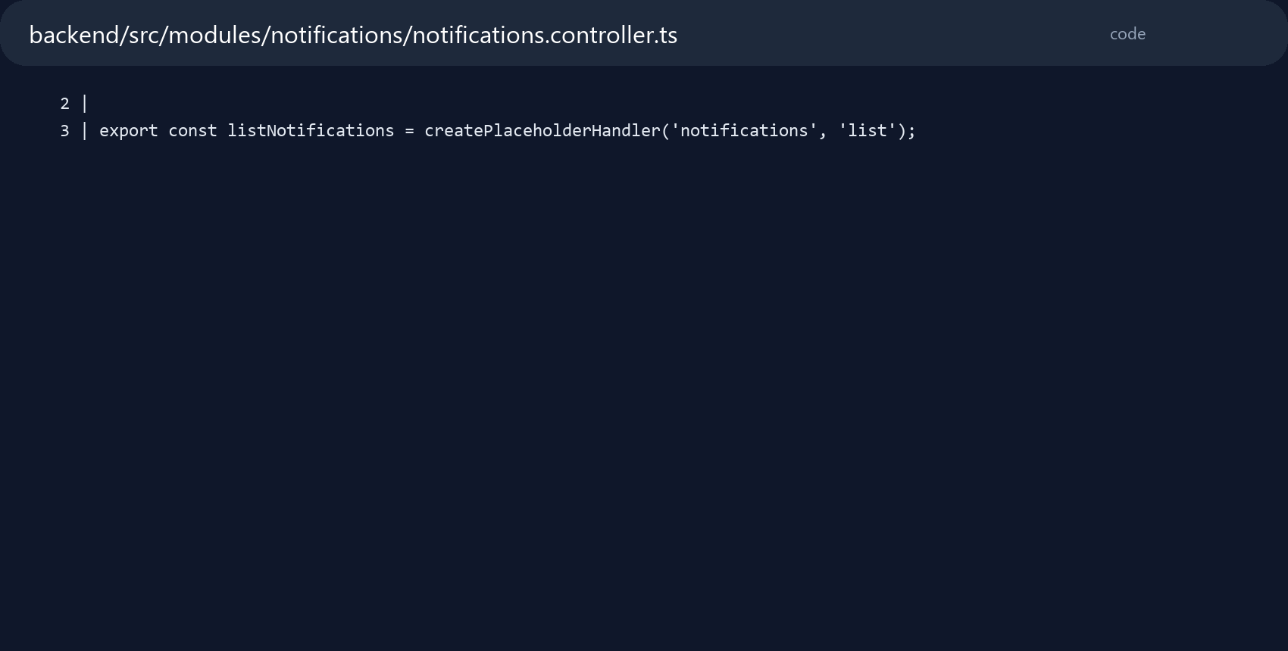
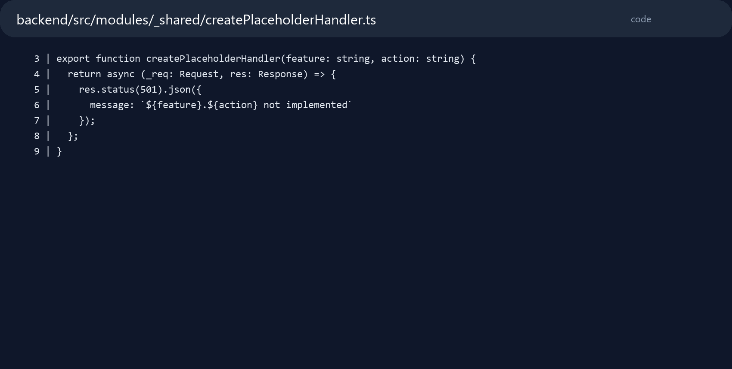
Story 11
Notification
En review
Sprint 5 - application mobile garage et API backend
Points cles
- Story encore en review sur ce sprint: le contrat API est cadre mais pas finalise.
- La route notifications est branchee dans l'API et renvoie pour l'instant un placeholder.
- Le prochain increment devra ajouter la vraie logique metier et l'UX mobile associee.
Presentation generee automatiquement a partir des composants, services et controllers du repo.

